Slide 1
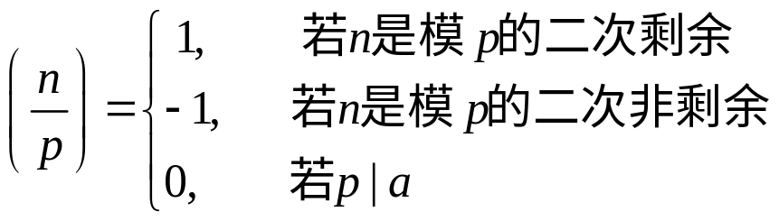
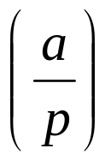
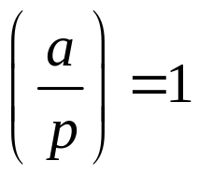
3 勒让德符号
定义1 设p为奇素数, (a, p) = 1, 令
函数 叫做勒让德符号(Lengendre).
推论 整数a是素数p的平方剩余的充要条件是
因此，判断平方剩余转化为计算勒让德符号值。

Slide 2
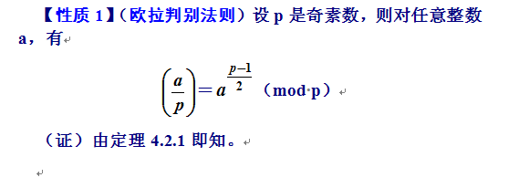

2. 勒让德符号的性质

Slide 3
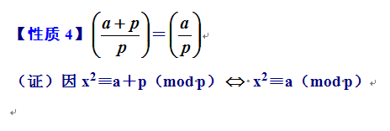

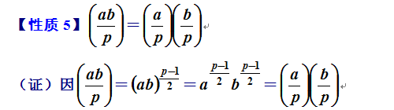
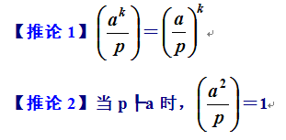

Slide 4
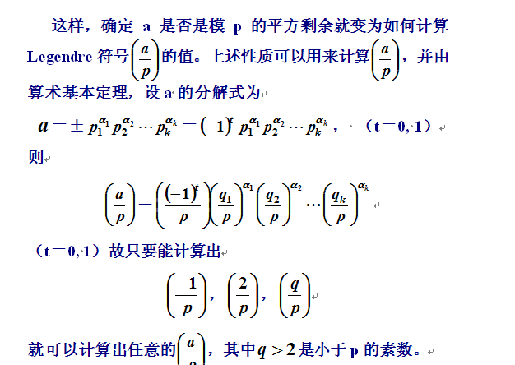

Slide 5


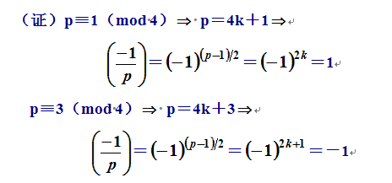
-1的勒让德符号
另一种描述：设素数p>2，则－1是模p的二次剩余的充分必要条件是p≡1（mod 4）。

Slide 6
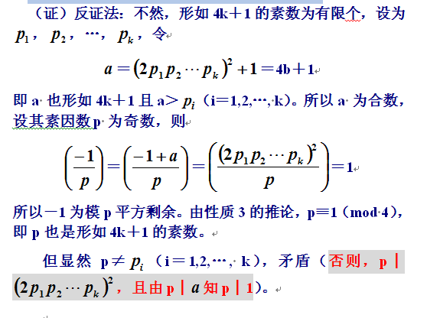
【例】证明形如4k＋1的素数有无穷多。

Slide 7
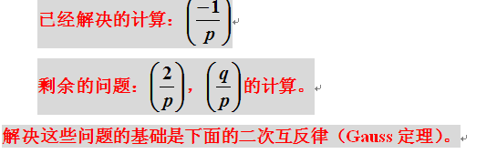

Slide 8

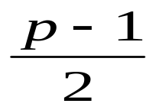
2的勒让德符号
证 考虑以下 个同余式
p − 1 ≡ 1(−1) (mod p)
2 ≡ 2(−1)² (mod p)
…
r ≡ ⋅(−1)^{(p − 1)/2} (mod p).
其中当p ≡ 3 (mod 4)时, r = p − (p − 1)/2,
当p ≡ 1 (mod 4)时, r = (p − 1)/2.

Slide 9

将以上同余式相乘, 注意左边都是偶数得
2 ⋅ 4 ⋅ 6 ⋅ ⋅ ⋅ (p − 3)(p − 1) ≡
( )!(−1)^{1+2+…+} (mod p)
即2 ( )! ≡( )!(-1) (mod p). 从而 2 ≡ (−1) (mod p), 又因为p是奇素数, 即得命题.

Slide 10
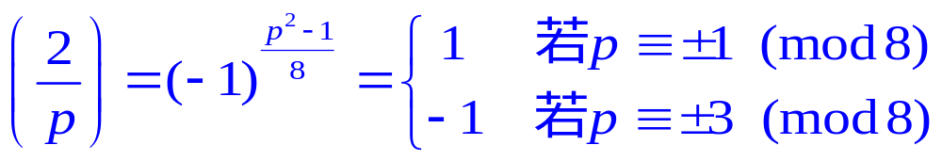
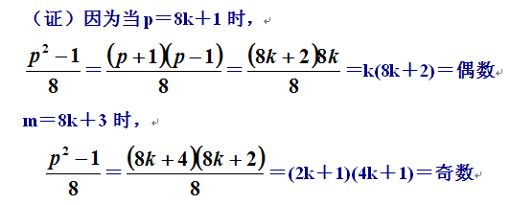
推论：对于每一个奇素数p, 有

Slide 11
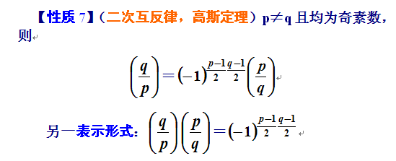

Slide 12
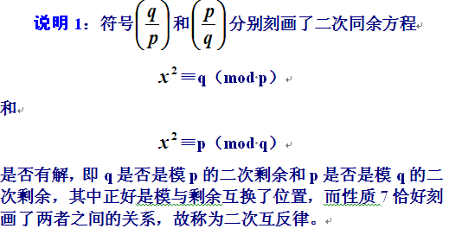


Slide 13

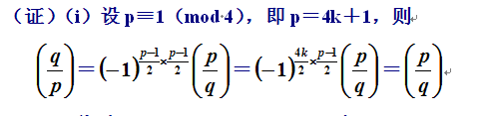

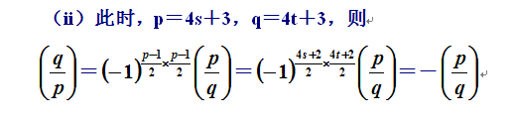

Slide 14
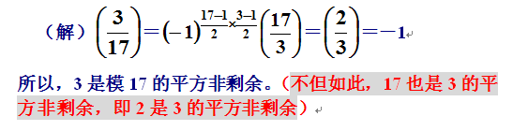
【例5】判断3是否是模17的平方剩余。

Slide 15
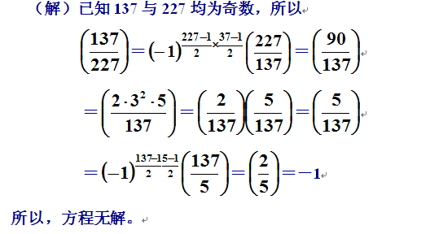
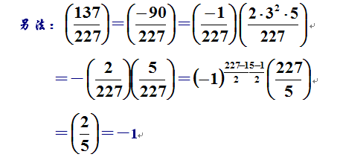
【例6】判断同余方程x² ≡137（mod 227）是否有解。

Slide 16
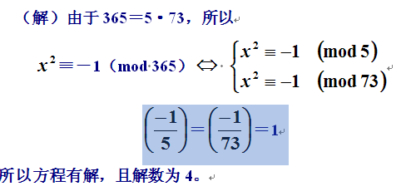
【例7】判断同余方程x²≡－1（mod 365）是否有解，若有解，
求解数。

Slide 17
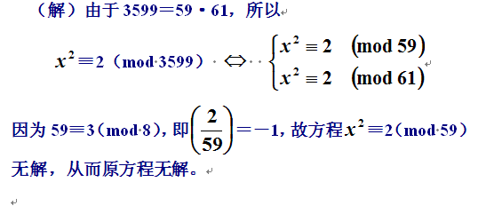
【例8】判断同余方程 x² ≡2（mod 3599）是否有解，若有解，
求解数。

